Slide 1
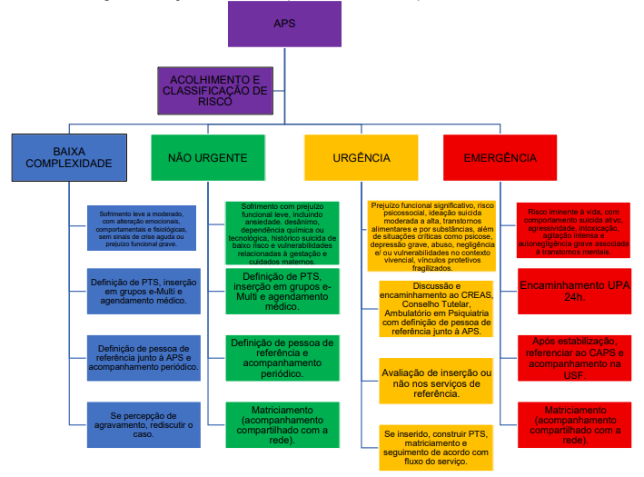
IMPACTO DA IMPLANTAÇÃO DO PROTOCOLO DE FLUXO DE ENCAMINHAMENTO À EQUIPE MULTIPROFISSIONAL ESPECIALIZADA EM SAÚDE MENTAL NO MUNICÍPIO DE TRINDADE/PE.
João Vinnicius Alencar Piancó¹, João Rafael da Silva Fonseca²
¹ Coordenador da Equipe Multiprofissional, Secretaria Municipal de Saúde, Trindade/PE.
² Residente em Gestão de Redes de Saúde pela Escola de Governo em Saúde Pública de Pernambuco – ESPPE, Trindade/PE.
*Autor correspondente: joaovinniciuspsi@gmail.com
OBJETIVO DA EXPERIÊNCIA
RESULTADOS
Implantação e avaliação do protocolo do fluxo de encaminhamento para a Rede de Atenção Psicossocial (RAPS) de Trindade/PE.
DESCRIÇÃO DA EXPERIÊNCIA
O município de Trindade, no Sertão Pernambucano, (pop. 30.321/IBGE 2022) possuía fragilidade no manejo e encaminhamento de usuários à RAPS, resultando em busca desnecessária por serviços especializados. A Coordenação da Equipe Multiprofissional, em parceria com a Residência em Gestão de Redes de Saúde (ESPPE), elaborou um fluxograma focado na estrutura local. O protocolo foi implantado para integrar os dispositivos existentes e orientar as equipes sobre o percurso terapêutico adequado.
APRENDIZADO E ANÁLISE CRÍTICA
Os resultados iniciais indicaram que a adesão ao protocolo de fluxo otimizou a integração entre os diversos níveis de atenção da RAPS. A padronização dos fluxos e orientações reduziu encaminhamentos para serviços de saúde mental especializada (como CAPS) em casos de baixa complexidade, direcionando-os à Atenção Primária (APS) ou eMulti, com redução das rupturas no cuidado e maior garantia de acesso resolutivo, respeitando a complexidade de cada caso e evitando o congestionamento da rede.
O principal aprendizado é que a ausência de fluxos claros compromete a qualidade do cuidado e sobrecarrega os serviços especializados, desrespeitando a lógica da RAPS. A implantação do protocolo, envolvendo a rede e a gestão, demonstrou ser uma ferramenta essencial na qualificação do manejo clínico e do percurso terapêutico. A análise crítica aponta a necessidade de constante monitoramento e educação permanente para manutenção da adesão e do alinhamento do protocolo às políticas públicas.
CONCLUSÃO E/OU RECOMENDAÇÕES
OBJETIVOS
A implantação do protocolo mostrou-se eficaz para aperfeiçoar o percurso terapêutico dos usuários, qualificando o acesso e resolutividade na saúde mental municipal, fortalecendo os princípios da RPB ao priorizar a articulação da rede e o cuidado no território. Ademais, observa-se a necessidade de expansão do monitoramento dos indicadores de encaminhamento e a replicação deste método em municípios com RAPS que apresentem fragilidades semelhantes.
Relatar o impacto da implantação do protocolo de fluxo de encaminhamento à RAPS de Trindade/PE. Otimizar demandas, garantir o acesso resolutivo, humanizado e reduzir encaminhamentos inadequados, fortalecendo a rede intersetorial e os princípios da Reforma Psiquiátrica Brasileira.
Referências
AMARANTE, Paulo; NUNES, Maria Ozanira. A reforma psiquiátrica no SUS e a luta por uma sociedade sem manicômios. Ciência & Saúde Coletiva, v. 23, n. 6, p.
BRASIL. Instituto Brasileiro de Geografia e Estatística – IBGE.
BRASIL. Ministério da Saúde. Portaria GM/MS n. 3.088, de 23 de dezembro de 2011. Institui a Rede de Atenção Psicossocial (RAPS). Diário Oficial da União, Brasília, 26 dez. 2011.
BRASIL. Ministério da Saúde. Dados da Rede de Atenção Psicossocial (RAPS) no Sistema Único de Saúde (SUS). Coordenação-Geral de Saúde Mental, Álcool e outras Drogas. Brasília, 2022.
FERREIRA, Walter; OLIVEIRA, Laressa T. K. Reformulações na política nacional de saúde mental: análise de dados de assistência no período de 2012 a 2022. Ciência & Saúde Coletiva, v. 30, n. 2, e13372023, 2025.
NISIIDE, Ana Carolina Becker. Um (re)trato da Rede de Atenção Psicossocial Brasileira. Revista Foco, v. 18, n. 2, 2025.

